Slide 1

Sorting Algorithms Bubble Sort
[ Sorting ]
[ Y2K DevHub : Beginner DSA Series - 11 ]

Slide 2
ဘာကြောင့် Sorting က အရေးကြီးတာလဲ?
Binary Search လိုမျိုး အမြန်ဆုံး Algorithm တွေ သုံးဖို့ဆိုရင် Data တွေက အစဉ်လိုက် (Sorted) ဖြစ်နေမှ အလုပ်လုပ်လို့ ရပါတယ်။ ရှုပ်ပွနေတဲ့ Data တွေထဲမှာ အလုပ်လုပ်ရတာ ပိုခက်ခဲပါတယ်။

Slide 3
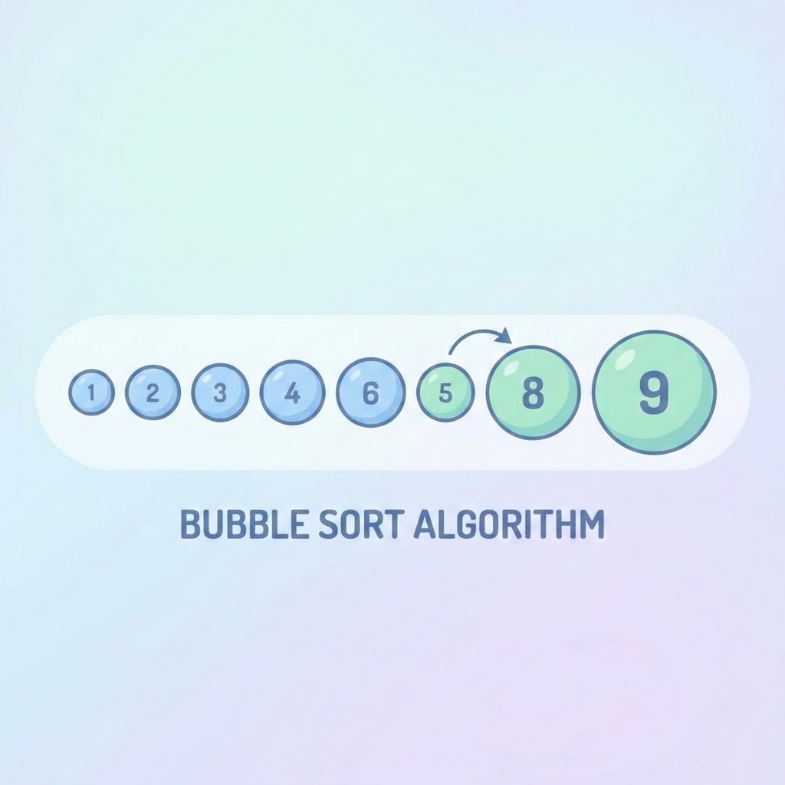

ရေအောက်က ပူဖောင်းလေးတွေလိုပဲ 🫧
ရေအောက်က ပူဖောင်း (Bubbles) လေးတွေဟာ အပေါ်ကို တဖြည်းဖြည်း လွင့်တက်သွားတာကို မြင်ဖူးမှာပါ။
Bubble Sort မှာလည်း အကြီးဆုံး ဂဏန်းတွေက Array ရဲ့ ညာဘက်အစွန်ဆုံးကို ပူဖောင်းလို တဖြည်းဖြည်း ရွေ့သွားပါတယ်။
အဲ့ဒီလို ရွေ့သွားအောင် ဘေးချင်းကပ် ဂဏန်းတွေကို အမြဲယှဉ်ပြီး လဲလှယ် (Swap) ပေးရပါတယ်။
ဒါကြောင့် သူ့ကို Bubble (ပူဖောင်း) Sort လို့ နာမည်ပေးထားတာ ဖြစ်ပါတယ်။

Slide 4

အဓိက စည်းကမ်းချက် ⚠️
ဘေးချင်းကပ် ယှဉ်မည်၊ ကြီးရင် ညာဘက်ပို့မည်
Algorithm က အစကနေ စပြီး ဘေးချင်းကပ်လျက် (Adjacent) ဂဏန်းနှစ်လုံးကို အမြဲတမ်း ယှဉ်ကြည့်ပါတယ်။
SWAP
ဘယ်ဘက်က ကြီးရင်
နေရာချင်း လဲ (Swap) ပစ်ပါတယ်။
ညာဘက်က ကြီးရင်
ဘာမှမလုပ်ဘဲ ဒီတိုင်း ထားလိုက်ပါတယ်။
ဒီလိုလုပ်ခြင်းဖြင့် တစ်ခေါက် အဆုံးထိပတ်ပြီးရင် အကြီးဆုံးဂဏန်းက အနောက်ဆုံးကို ရောက်သွားပါပြီ။

Slide 5













Visualizing Bubble Sort (Pass 1)
Initial Array:
Compare 5 & 3 (5 > 3, Swap!)
Compare 5 & 8 (5 < 8, OK)
Compare 8 & 2 (8 > 2, Swap!)
End of Pass 1:
"8" ဆိုတဲ့ အကြီးဆုံးဂဏန်းက အစွန်ဆုံးကို ရောက်သွားပါပြီ! 🫧

Slide 6
Time & Space Complexity ⏱️
METRIC | COMPLEXITY
Worst/Average Case Time | O(ｎ²) | Loop အထဲမှာ Loop ထပ်ပါနေလို့ပါ။ (for အတွင်း for) အရမ်းကို နှေးပါတယ်။
Best Case Time | O(n) | Data တွေက အစကတည်းက စီပြီးသား ဖြစ်နေရင်၊ (Optimized လုပ်ထားရင်) တစ်ခေါက်ပဲ ပတ်စစ်ရပါတယ်။
Space Complexity | O(1) | Array အသစ် ထပ်ဆောက်စရာ မလိုပါဘူး။ မူလ Array ထဲမှာတင် နေရာချိန်းသွားတာ ဖြစ်ပါတယ်။

Slide 7






အားသာချက် နှင့် အားနည်းချက်များ
Pros (အားသာချက်)
Cons (အားနည်းချက်)
•
နားလည်ရ အလွယ်ကူဆုံး Algorithm ဖြစ်ပါတယ်။
•
အလွန် နှေးကွေးပါတယ်။ Data များလာရင် သုံးလို့ မရပါဘူး။
•
Code ရေးရတာ ရိုးရှင်းပါတယ်။
•
Memory အပို ထပ်မလိုပါဘူး (In-place sorting)။
•
အခြား Sorting Algorithms (ဥပမာ Quick Sort) တွေလောက် ထိရောက်မှု မရှိပါဘူး။

Slide 8
Problem: Sort Strings by Length
Description:
You are given an array of strings. You need to manually sort the array so that
the SHORTEST strings safely bubble to the front, and the LONGEST strings bubble
all the way to the back.
If two strings have the exact same length, their physical order doesn't matter.
Example 1:
Input: ["apple", "pie", "banana", "kiwi"]
Output: ["pie", "kiwi", "apple", "banana"]
Example 2:
Input: ["a", "abc", "ab"]
Output: ["a", "ab", "abc"]

Slide 9
Problem: Sort Strings by Length
Example 1:
Input: ["apple", "pie", "banana", "kiwi"]
Output: ["pie", "kiwi", "apple", "banana"]
Example 2:
Input: ["a", "abc", "ab"]
Output: ["a", "ab", "abc"]

